Slide 1
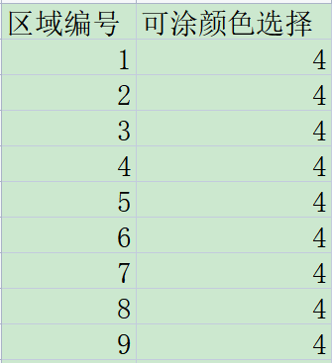
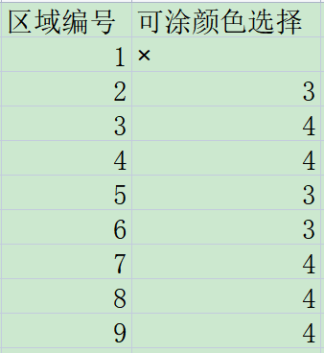
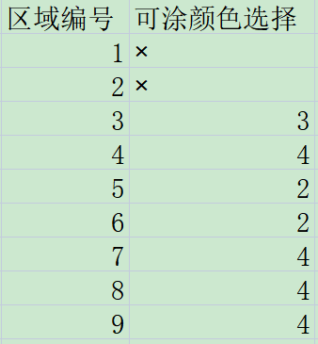
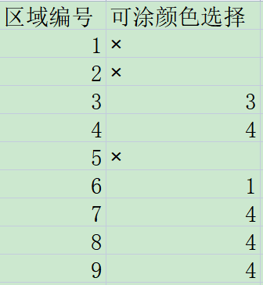
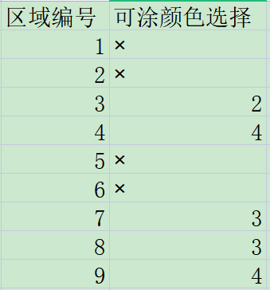
区域1涂色
区域2涂色
区域5涂色
.......
区域6涂色
区域3涂色

Slide 2
开始涂色
1
区域1涂色
.......
2
4
3
区域2涂色
.......同层可选涂区域还有5、6
✂
1
4
区域5涂色
3
.......同层可选涂区域还有6
4
✂
区域6涂色
✂
2
1
4
.......
1
✂
3
2
区域3涂色
.......

Slide 3
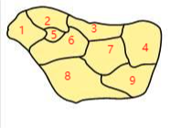
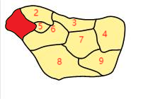
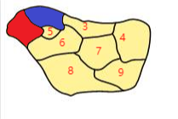
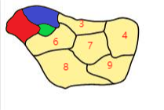
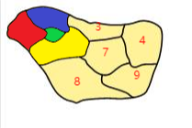
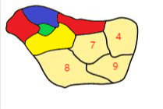
区域1涂色
区域2涂色
区域5涂色
.......
区域6涂色
区域3涂色

Slide 4
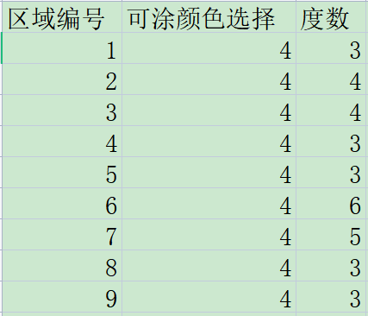
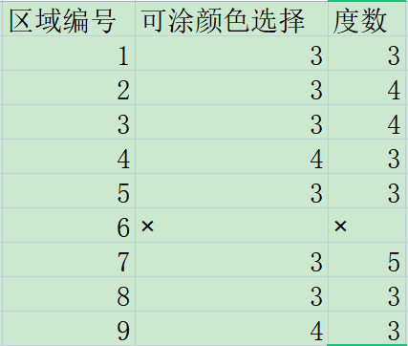
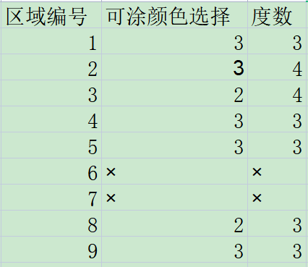
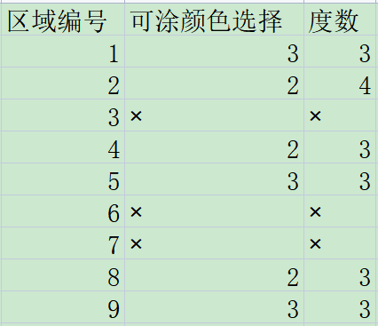
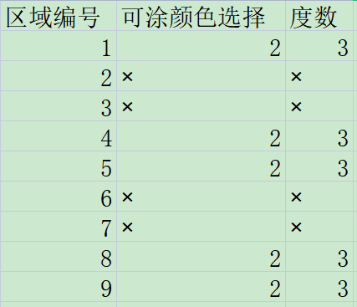
区域6涂色
区域7涂色
.......
区域3涂色
区域2涂色
区域1涂色

Slide 5
开始涂色
1
区域6涂色
.......同层无其他可选区域
2
4
3
区域7涂色
.......同层无其他可选区域
✂
1
4
区域3涂色
3
.......
4
✂
区域2涂色
✂
2
1
4
.......
✂
1
2
3
区域1涂色
.......

Slide 6
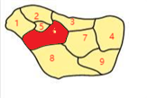
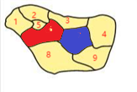
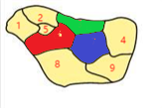
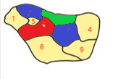
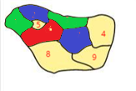
区域6涂色
区域7涂色
区域3涂色
.......
区域2涂色
区域1涂色

Slide 7
1
2

